Slide 1
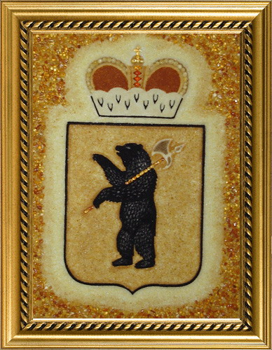
Ярославль
1010 - 2013

Slide 2
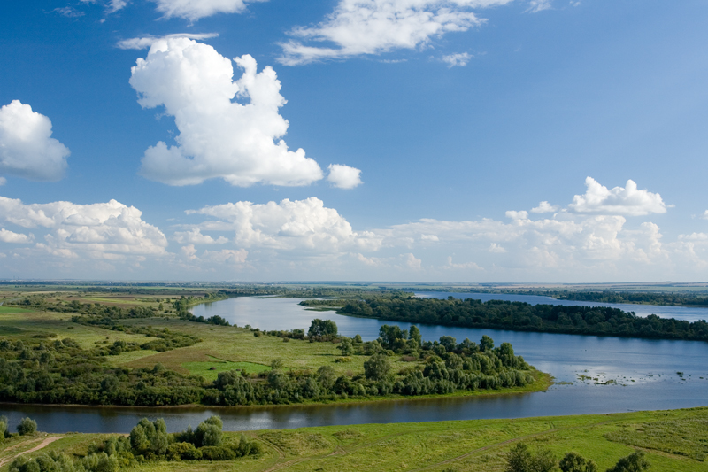
Древняя легенда так описывает историю основания Ярославля.
На берегу Волги, там, где впадает в нее река Которосль, среди леса, жили меряне и кривичи. Поклонялись они языческому божеству Волосу , медведь же у них считался священным животным. Поэтому это поселение стали называть Медвежий угол.

Slide 3
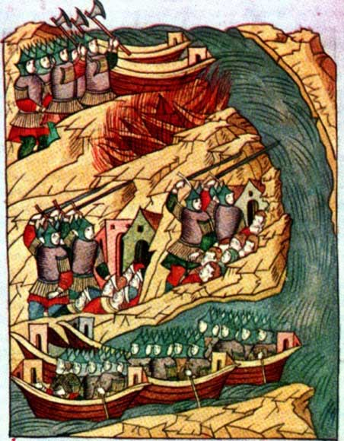
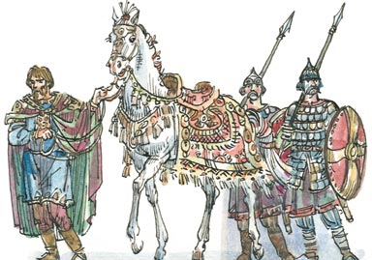
Однажды в этих местах со своею дружиною проплывал ростовский князь Ярослав. Он увидел, как жители Медвежьего угла напали на торговые суда и подожгли их. Князь с дружиною вступился за купцов. Язычники были разбиты. Жители селища обещали князю больше не обижать торговых людей.

Slide 4
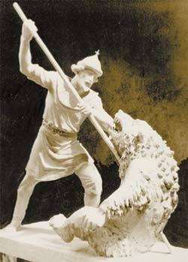
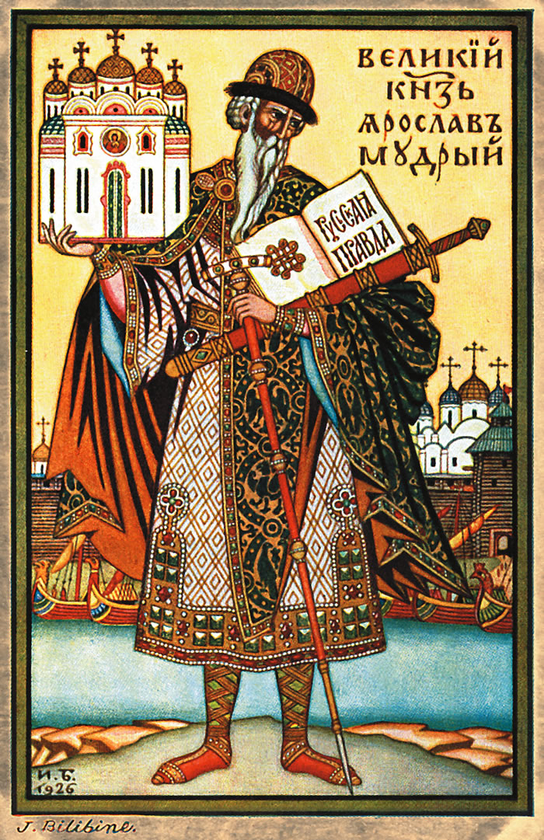
Некоторое время спустя Ярослав вернулся в Медвежий угол вместе с воинами, мастерами и церковниками. Поселенцы встретили их враждебно. Не желая покориться, жители впустили на Ярослава Мудрого из клетки медведя. Но Ярослав не растерялся и секирою победил зверя. Язычники упали на колени и покорились. Князь приказал вынести икону Богоматери и окропить остров святой водой. Ярослав повелел «град созидати» и назвать его Ярославлем.

Slide 5
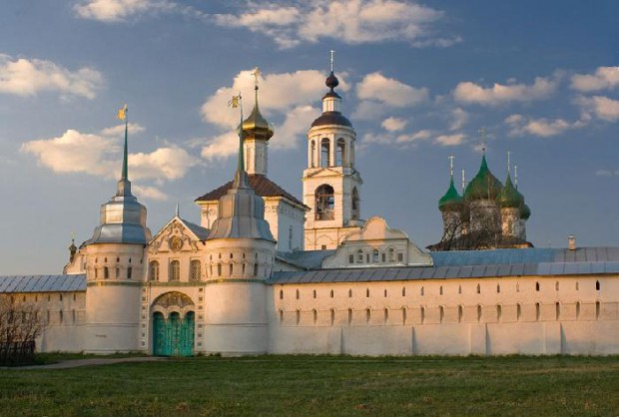
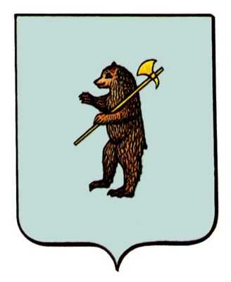
Так и появилась на Волге в 1010 году первая русская крепость, которая надежно прикрывала Ростов Великий. Крепость эта выросла потом в крупный город Ярославль. На гербе которого с XVIII века, в память об этом событии, стали изображать медведя, сначала с трезубцем, а потом с секирой.

Slide 6
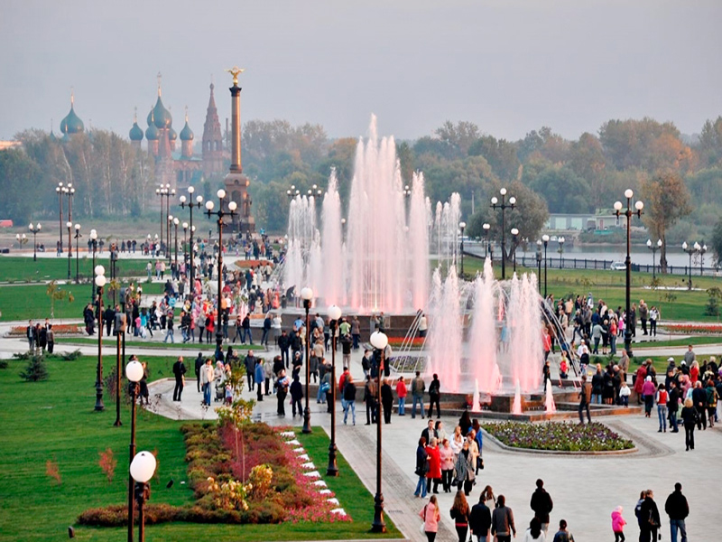
Ярославль – красивый и современный город

Slide 7
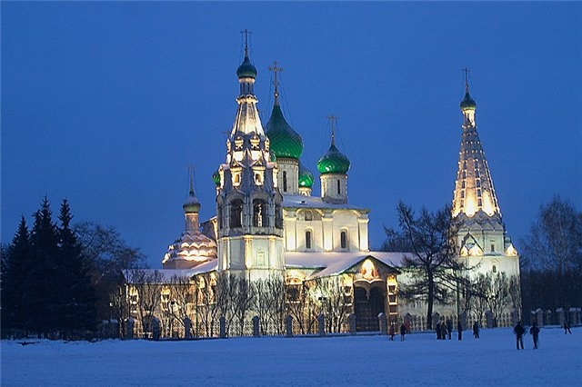

Slide 8
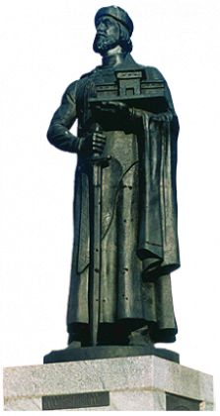
Спасибо за внимание

